Slide 1
CHÀO MỪNG CÁC EM
QUAY LẠI VỚI BÀI HỌC MỚI!

Slide 2
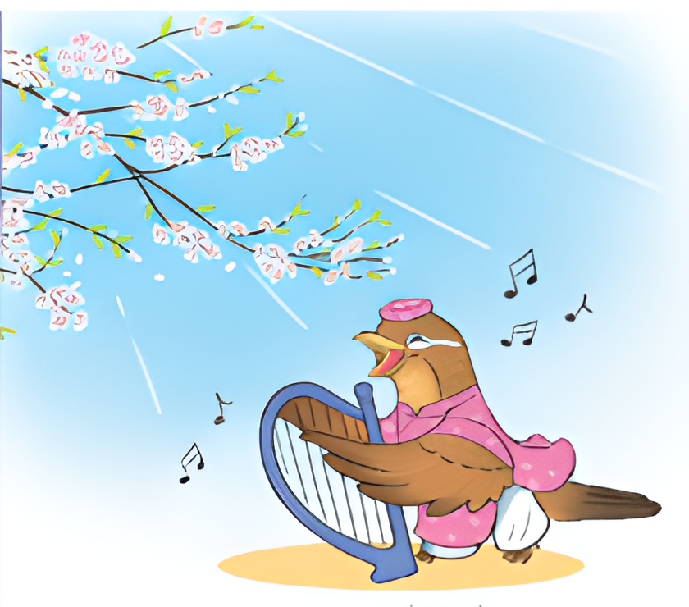
ÔN BÀI CŨ
Đọc lại bài Thi nhạc và trả lời câu hỏi:
CÂU HỎI
Em hãy nêu tên bài đọc trước và tên các nhân vật trong bài đọc, nói về điều em thích nhất trong bài đọc trước?

Slide 3
KHỞI ĐỘNG
Chơi trò chơi “Tìm điểm khác nhau”
1
2

Slide 4
ĐÁP ÁN CỦA TRÒ CHƠI
Bụi cây trước mặt cậu bé.
Bụi cây sau thân cây lớn.
Màu áo của cậu bé.
Màu quyển sách.
Chỏm tóc của cậu bé

Slide 5
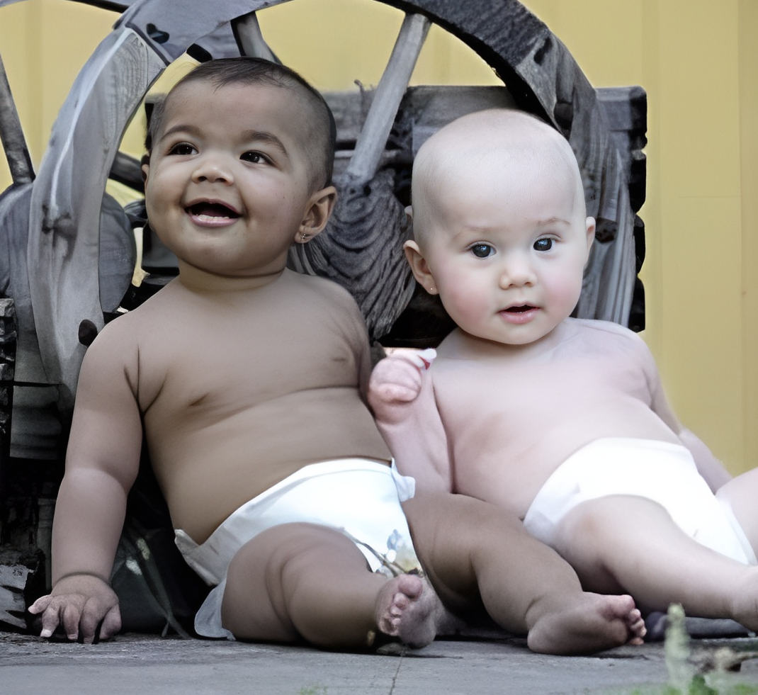
QUAN SÁT HÌNH ẢNH VỀ CẶP SONG SINH
Alicia và Jasmin
Được sinh ra vào năm 2006.
Có bố người Đức và mẹ người Anh.
Là cặp song sinh hoàn toàn khác biệt.
Alicia lại có màu da và tóc đen.
Jasmin có da trắng và tóc vàng.

Slide 6
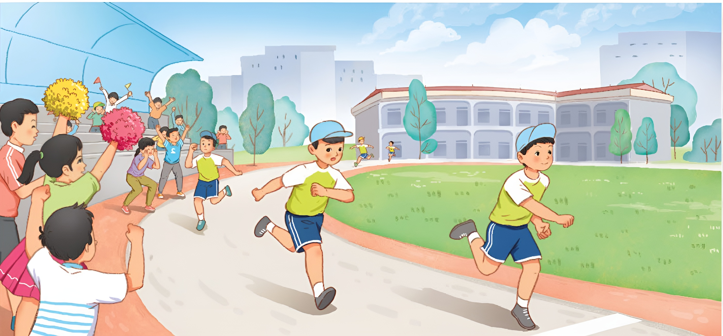
Quan sát và cho biết nội dung tranh muốn nói về điều gì?

Slide 7
(1). Bức tranh diễn tả một cuộc thi chạy.
(2). Hai bạn chạy đầu tiên nhìn rất giống nhau, nhưng có bạn chạy nhanh hơn, có bạn chạy chậm hơn.
(3). Xung quanh là bạn bè của các bạn đang cổ vũ rất nhiệt tình.

Slide 8
TIẾT 1. ĐỌC
BÀI 3.
ANH EM SINH ĐÔI

Slide 9
NỘI DUNG BÀI HỌC
01
Đọc văn bản
02
Trả lời câu hỏi
03
Luyện đọc lại

Slide 10
PHẦN 1.
ĐỌC VĂN BẢN

Slide 11
GIỌNG ĐỌC TRONG BÀI
Đọc diễn cảm, nhấn giọng ở những từ ngữ trong đoạn hội thoại thể hiện tâm trạng, cảm xúc của nhân vật.
Đọc đúng các từ ngữ chứa tiếng dễ phát âm sai: kêu lên, cách nói, lo lắng, cổ vũ, chậm rãi, nhanh nhảu...

Slide 12
CÁCH NGẮT GIỌNG CÂU DÀI
Hai anh em mặc đồng phục /và đội mũ/ giống hệt nhau,/ bạn bè/ lại cổ vũ nhầm mất thôi.
Các bạn cuống quýt/ gọi Khánh thay thế/ khi thấy Long nhăn nhó vì đau/ trong trận kéo co,...

Slide 13
CÁCH CHIA ĐOẠN
Bài đọc được chia làm 4 đoạn, gồm:
Đoạn 1: Từ đầu đến “chẳng bận tâm đến chuyện đó”.
Đoạn 3: tiếp theo đến “để trêu các cậu đấy”.
Đoạn 2: tiếp theo đến “nỗi ngạc nhiên ngập tràn của Long”.
Đoạn 4: còn lại

Slide 14
LÀM VIỆC NHÓM
Cùng nhau đọc luân phiên các đoạn văn trong bài.
Sửa lỗi cho bạn trong quá trình luyện đọc.

Slide 15
PHẦN 2.
TRẢ LỜI CÂU HỎI

Slide 16
CÂU HỎI
Câu 1. Long và Khánh được giới thiệu như thế nào?
Câu 2. NHững chi tiết nào thể hiện cảm xúc và hành động của Long khi thấy mình giống anh?
Câu 3. Theo em, vì sao Long không muốn giống anh của mình nữa? Chọn câu trả lời dưới đây hoặc nêu ý kiến của em.
Vì Long không thích bị mọi người gọi nhầm.
Vì Long cảm thấy phiền hà khi giống người khác.
Vì Long muốn khẳng định vẻ riêng về bản thân mình.
Câu 4. Nhờ nói chuyện với các bạn, Long dã nhận ra mình khác anh như thế nào?
Câu 5. Nhận xét về dặc điểm của Long và Khánh thể hiện qua hành động, lời nói của từng nhân vật.

Slide 17
Câu 1. Long và Khánh được giới thiệu như thế nào?
Trả lời:
Long với Khánh được giới thiệu là một cặp sinh đôi giống nhau như đúc.

Slide 18
Câu 2. NHững chi iết nào thể hiện cảm xúc và hành động của Long khi thấy mình giống anh?
Cảm xúc của Long
Hồi nhỏ cảm thấy khoái chí.
Lớn lên không còn thấy thú vị nữa, khi chuẩn bị đi hội thao thì Long rất lo lắng.
Hành động của Long
Cố gắng làm mọi thứ khác anh, từ cách nói, dáng đi, đến trang phục, kiểu tóc...

Slide 19
Câu 3. Theo em, vì sao Long không muốn giống anh của mình nữa? Chọn câu trả lời dưới đây hoặc nêu ý kiến của em.
A. Vì Long không thích bị mọi người gọi nhầm.
B. Vì Long cảm thấy phiền hà khi giống người khác.
C. Vì Long muốn khẳng định vẻ riêng về bản thân mình.

Slide 20
A. Vì Long không thích bị mọi người gọi nhầm.
Vì ở đầu câu chuyện có chi tiết “Mỗi khi bị gọi nhầm tên, Long lại muốn kêu lên. “Tôi là Long, tôi chẳng giống ai hết.”.

Slide 21
B. Vì Long cảm thấy phiền hà khi giống người khác.
vì mỗi lần bị nhầm lẫn, Long đều cảm thấy không vui, điều đó rõ ràng gây ra sự phiền hà cho bạn ấy.

Slide 22
C. Vì Long muốn khẳng định vẻ riêng về bản thân mình.
vì Long cũng giống như nhiều người khác, luôn muốn khẳng định vẻ riêng của mình, mình là duy nhất, không giống ai.

Slide 23
Câu 4. Nhờ nói chuyện với các bạn, Long đã nhận ra mình khác anh như thế nào?
Các bạn nói Long và Khánh mỗi người một vẻ, không hề giống nhau.
Long chậm rãi, lúc nào cũng nghiêm túc.
Khánh nhanh nhảu, hay cười.
CÂU HỎI BỔ SUNG
Các bạn đã nói những gì về sự khác nhau giữa Long và Khánh?

Slide 24
Câu 4. Nhờ nói chuyện với các bạn, Long đã nhận ra mình khác anh như thế nào?
Trả lời:
Long nhận ra hai anh em chỉ giống ở ngoại hình thôi, còn các đặc điểm tính cách, thói quen... đều khác nhau, nghĩa là mỗi anh em vẫn có vẻ riêng không thể nhầm lẫn.

Slide 25
Câu 5. Nhận xét về dặc điểm của Long và Khánh thể hiện qua hành động, lời nói của từng nhân vật.
 | Long | Khánh
Hành động | - Cố gắng làm mọi thứ khác anh. - Hỏi bạn bè nguyên nhân các bạn không nhầm lẫn khi cổ vũ mình và anh Khánh. - Phá lên cười khi nhận ra hai anh em chỉ giống nhau bề ngoài thôi, thực chất mỗi người một vẻ, không ai giống ai. | Không bận tâm đến việc hai anh em giống nhau. - Cười khi nghe các bạn nhận xét về mình và em Long.
Lời nói | - Tôi là Long, tôi chẳng giống ai hết. | - Đôi khi giống nhau cũng hay mà, chỉ cần không bị phạt nhầm là được.

Slide 26
TỔNG KẾT
Mặc dù là anh em song sinh, giống nhau về hình dáng nhưng giữa Khánh và Long vẫn có những điểm khác biệt rõ ràng về tính cách, sở thích, sở trường,…
Long là người khá nghiêm túc, chậm rãi, hay suy nghĩ. Long còn là người luôn muốn khẳng định bản thân, muốn mình đặc biệt và là duy nhất.
Khánh là một người nhanh nhẹn, hài hước, suy nghĩ đơn giản, không quá coi trọng những tương đồng về hình thức, hiểu rõ việc mình và em thực chất rất khác nhau về tính cách.

Slide 27
PHẦN 3.
LUYỆN ĐỌC LẠI

Slide 28
LÀM VIỆC NHÓM
Cùng nhau đọc lại bài “Anh em sinh đôi” với giọng diễn cảm.
Chú ý các từ dễ phát âm sai: kêu lên, cách nói, lo lắng, cổ vũ, chậm rãi, nhanh nhảu...
Lắng nghe bạn đọc rồi góp ý cho bạn những lỗi sai mà em nhận ra.

Slide 29
HƯỚNG DẪN VỀ NHÀ
Đọc lại bài Anh em sinh đôi, và hiểu được ý nghĩa của bài đọc.
Hoàn thành các bài tập được giao về nhà.
Chuẩn bị cho tiết học sau: Luyện từ và câu – Danh từ riêng, danh từ chung.

Slide 30
CẢM ƠN CÁC EM ĐÃ CHÚ Ý
LẮNG NGHE BÀI GIẢNG!

